Slide 1
Психологический баттл как средство повышения профессиональной компетентности педагогов
Подготовил: педагог-психолог
МБДОУ «Детский сад № 40 «Русалочка»
Хромова И.П.
г. Тамбов
2022
Notes:
Оригинальные шаблоны для презентаций: https://presentation-creation.ru/powerpoint-templates.html
Бесплатно и без регистрации.

Slide 2
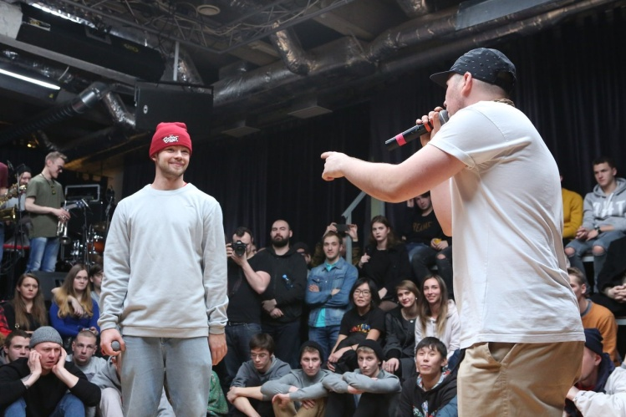
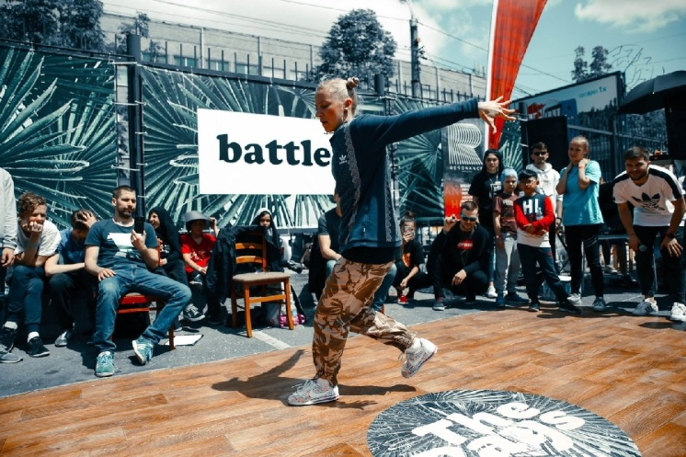
Баттл [4]
Термин заимствован из английского языка («battle») и переводится на русский как «сражение», «бой», «поединок», «состязание».

Slide 3
Популярность [9]
Музыкальный баттл
Танцевальный баттл
Юмористический баттл
ИНТЕРНЕТ

Slide 4
Баттл в образовательной сфере
удаленно [5]
в образовательных учреждениях [6,7]
педагоги [1]
студенты [2]
ученики [2]
воспитанники [3]

Slide 5
Цель психологического баттла - повышение компетентности педагога в вопросах психолого-педагогического сопровождения воспитанников и обучающихся в современных условиях образования.
Задачи:
1
Активизация мыслительной деятельности участников.
2
Распространение опыта работы.
3
Раскрытие творческого потенциала.
4
Оптимизация межличностных отношений.
5

Slide 6
Виды баттлов [9]:
нейтральный
заказной
турнирный
Форма организации [9]:
одиночные соперники
командные соревнования

Slide 7
Сложности психологического баттла
научный подход к психологическому исследованию личности и коллектива
широкий взгляд на проблему с позиций разных научных школ
все многообразие психолого-педагогической деятельности
трудности выбора победителя в баттле.

Slide 8
Функции психологического баттла
Психологический баттл среди одиночных участников дает возможность каждому творчески, нестандартно подойти к выступлению и распространению собственного опыта. Коллективное участие в баттле, как и другие командные соревнования, содействует развитию дружеских связей единомышленников, а психологическая направленность способствует расширению знаний и опыта психолого-педагогической деятельности, повышению квалификации и совершенствованию мастерства.

Slide 9
Список использованных источников
Акпаева С.Э. Педагогический баттл среди педагогов ДОО «Битва мастеров». URL: http://mmc.che.edu54.ru/index.php?option=com_content&task=view&id=955&Itemid=0 (дата обращения 06.10.2022).
Гаврилова О.М. Событийная организация допрофессиональной педагогической подготовки как фактор развития интереса старшеклассников к педагогической профессии // Современные проблемы науки и образования. – 2018. – № 2. URL: https://science-education.ru/ru/article/view?id=27522 (дата обращения: 06.10.2022).
Гетманова Ю.Н. Курлаева Е.А. Здоровьесбережение в ДОУ посредством проведения тематических баттлов. URL: http://doshkolnik.ru/zdorove/23074.html?ysclid=l8wqhu59aq993724289 (дата обращения 06.10.2022)
Орфографический академический ресурс «АКАДЕМОС» Института русого языка им В.В.Виноградова РАН. URL: https://orfo.ruslang.ru/abc/part/be?start=8082&end=8382 (дата обращения 06.10.2022)
Педагогический Batlle/ URL: https://vk.com/wall-191152738_4514?ysclid=l80mzgngt9374558142 (дата обращения: 06.10.2022).
Педагогический баттл победителей конкурсов профессионального мастерства «Воспитание дошкольника в эпоху глобальных преобразований: перспективы, успешные практики». URL: https://pedagog13.edurm.ru/news-joom/1137-pedagogicheskij-batl-pobeditelej-konkursov-professionalnogo-masterstva-vospitanie-doshkolnika-v-epokhu-globalnykh-preobrazovanij-perspektivy-uspeshnye-praktiki?ysclid=l8wqmjk693501754696 (дата обращения 06.10.2022).
Педагогический баттл «Креативная педагогика» URL: https://www.gouhpk.ru/index.php?option=com_content&view=article&id=2577%3A-l-r-&Itemid=69&ysclid=l8wqjda34h698140584 (дата обращения 06.10.2022).
Пономарева Е. Баттл как образовательный формат. URL: https://novator.team/post/1401?ysclid=l8k9emz6a907162931 (дата обращения 06.10.2022).
Хофф А.Что такое баттлы: виды, направления и разновидности баттлов. URL: https://psiheya-market.ru/stati/muzyka/chto_takoe_batly_vidy_napravleniya_i_raznovidnosti_batlov?ysclid= l8u6kjolzp448478755 (дата обращения 06.10.2022).

